Slide 1


Universidad Autónoma del Estado de México
Facultad de Economía
Programa educativo: Licenciatura en Economía
Unidad de Aprendizaje: Estructura Económica Regional
Unidad 3
Tema 6 :
CURVAS DE LOCALIZACIÓN
Créditos Institucionales : 10
Clave: L43063
Dr. Oscar Manuel Rodríguez Pichardo
Agosto 2018
Notes:
Se presenta la información requerida que permite la correcta identificación de las diapositivas a utilizar en la asignatura Estructura Económica Regional. Se desarrolla el tema 6 “Curvas de Localización” que pertenece a la unidad 3 en donde el alumno identificará las características económicas en el territorio, mediante la aplicación de técnicas y modelos de análisis regionales, en busca de condiciones equitativas de crecimiento.

Slide 2

PRESENTACIÓN
El material de exposición se presenta de acuerdo con la asignatura: Estructura Económica Regional; unidad tres para identificar las características económicas en el territorio, mediante la aplicación de técnicas y modelos de análisis regionales, en busca de condiciones equitativas de crecimiento. El tema a tratar es el tema seis: “Curvas de Localización”.
OBJETIVO
Conocer el sustento teórico de las curvas de localización y aplicarlo como ejemplo para los municipios más representativos del Estado de Oaxaca.
Notes:
Se hace mención del objetivo de la elaboración del presente material. La expectativa es despertar el interés del alumno que esta inscrito en la unidad de aprendizaje de Estructura Económica Regional. La exposición corresponde a la unidad de competencia tres en donde el alumno identificará las características económicas en el territorio, mediante la aplicación de técnicas y modelos de análisis regionales, en busca de condiciones equitativas de crecimiento exponiendo el tema seis: Curvas de Localización.

Slide 3
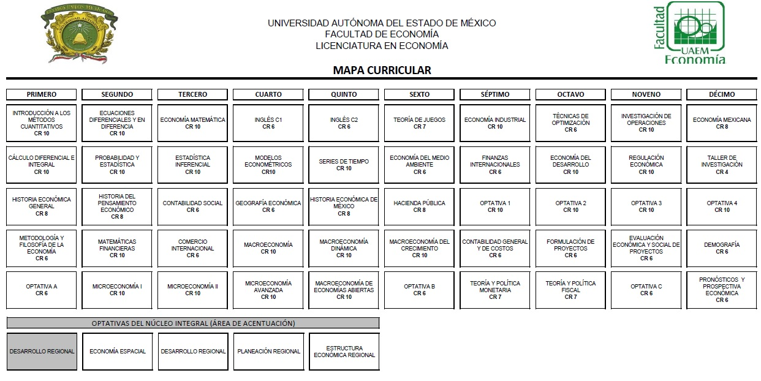
Notes:
Se presenta el mapa curricular donde está ubicada la unidad de aprendizaje de Estructura Económica Regional y se encuentra en el décimo semestre como optativa 4.

Slide 4
CONTENIDO
CURVAS DE LOCALIZACIÓN
2. CONTEXTUALIZACIÓN SOCIOECONÓMICA DEL ESTADO DE OAXACA
2.1. Características sociales
2.2. Características económicas
2.3. Características generales del Estado
3. APLICACIÓN DE LAS CURVAS DE LOCALIZACIÓN
3.1. Coeficientes de localización con Población Ocupada
3.2. Curvas de localización
CONCLUSIONES
BIBLIOGRAFÍA
Notes:
Se plantea la forma de abordar el tema de Las curvas de Localización. Primero se presenta la base teórica de las curvas de localización para después poder aplicarlas en los municipios más representativos del Estado de Oaxaca.

Slide 5
GUION EXPLICATIVO
El material se presenta de acuerdo con la asignatura: Estructura Económica Regional y pertenece a la unidad de competencia tres en donde se identifican las características económicas en el territorio, mediante la aplicación de técnicas y modelos de análisis regionales. El tema a tratar es el tema seis: “Curvas de Localización”.
El profesor expondrá las bases teóricas para poder calcular las curvas de localización ocupando como ejemplo los municipios más representativos del Estado de Oaxaca.
Los alumnos aplicarán la técnica de las Curvas de Localización en el Estado asignado.
Notes:
Se presenta la manera de abordar el tema de Curvas de Localización.

Slide 6

1.CURVAS DE LOCALIZACIÓN
Notes:
Comienza la primera parte de la presentación. En esta sección se expone la teoría para la realización de las curvas de localización.

Slide 7
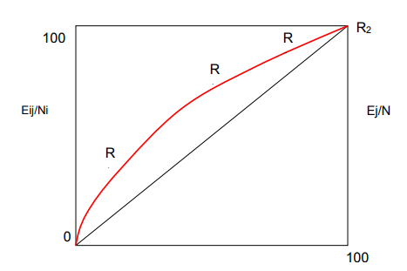
En determinadas ocasiones, la curva de localización resulta más efectiva que el mismo coeficiente de localización y de especialización, a esta curva se le conoce también como curva de Lorenz, la curva de localización la desarrolló Hoover en 1936. Para su determinación, se siguen los siguientes pasos:
Partiendo de las tablas de coeficientes de localización del sector iésimo, se ordenan los coeficientes de mayor a menor acumulándolos. Supongamos que tenemos cuatro regiones.
Fuente: Hoover, E. (1951)
Notes:
La curva de localización forma parte de los instrumentos para medir el grado de especialización en los espacios regionales y fue desarrollada por Hoover en 1936.

Slide 8
Si los índices de localización fuesen iguales, caerían sobre la diagonal, pero como no son iguales, se obtiene una curva que pasa por encima de la recta diagonal.
Existen tantas curvas como sectores existen en la economía del país. Analógicamente se puede construir la curva de especialización.
Esta curva muestra la estructura sectorial de la unidad geográfica estudiada. Existen tantas curvas como regiones tenga el país.
Mientras mayor sea el área entre la curva y la recta diagonal, mayor será la diferencia entre la distribución geográfica del sector, o estructura sectorial de la región y la correspondiente distribución del empleo nacional.
Fuente: Hoover, E. (1951)
Notes:
La curva de localización puede interpretarse de acuerdo con los resultados que presentan los coeficientes o índices de localización.

Slide 9
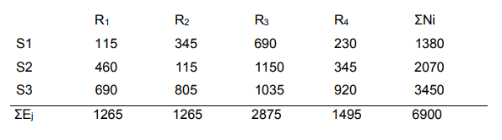
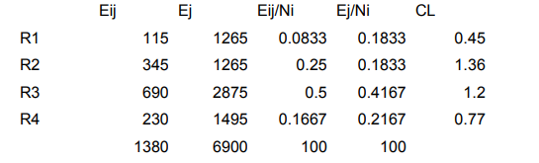
EJEMPLO NÚMERICO
Supóngase el país estructurado en 4 grandes regiones económicas y con sólo tres sectores económicos
Dados los datos anteriores, se determinará el coeficiente de localización. Calculándolo para el sector 1:
Fuente: Hoover, E. (1951)
Notes:
En esta parte, se muestra un ejemplo numérico para poder realizar las curvas de localización.

Slide 10
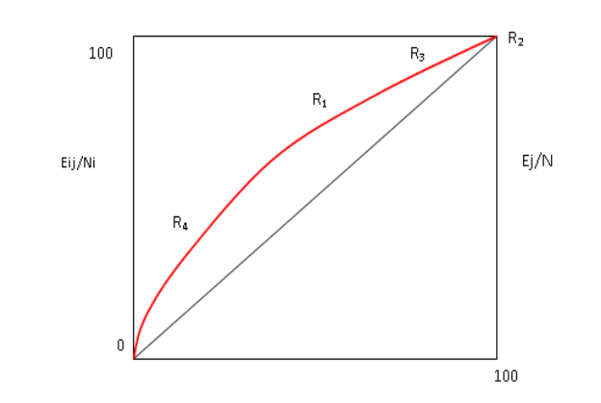
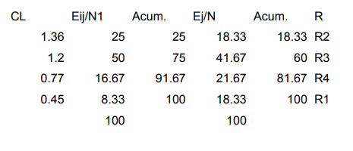
Se necesita calcular una tabla para cada sector (3 tablas). Graficando ahora el coeficiente de localización correspondiente al sector 1, para ello se debe ordenar el mismo de mayor a menor, es decir:
Fuente: Hoover, E. (1951)
Notes:
Se muestra el orden en que se deben de acomodar los datos para poder dar una interpretación a los resultados. Esto a través de la generación de las curvas de localización.

Slide 11

2. CONTEXTUALIZACIÓN SOCIOECONÓMICA DEL ESTADO DE OAXACA
Periodo: 2014
Variable: social y económica
Notes:
Continúa la segunda parte de la presentación. En este apartado se muestran las características sociales y económicas del Estado de Oaxaca.

Slide 12
2.1. Características Sociales
Población Total: 4 012 295
Promedio Escolar en años: 7.3
Porcentaje de urbanización: 48.5 %
Posición entre las 32 entidades federativas según el Índice de Desarrollo Humano: 30
Fuente: Anuario Estadístico y Geográfico por Entidad Federativa 2016. INEGI
Notes:
Se mencionan las características del Estado de Oaxaca en relación a su población, promedio escolar, grado de urbanización y posición del Estado basado en el IDH comparado con las otras entidades. Cabe mencionar que Oaxaca es el quinto Estado más grande de la República.

Slide 13
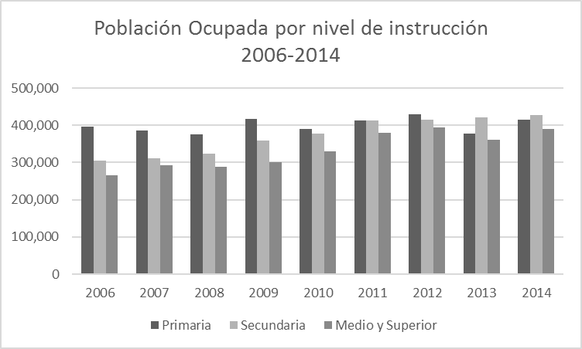
2.1. Características Sociales
La cantidad de personal ocupado es una proporción pequeña en comparación del tamaño de la población. Aunque existen incrementos en los niveles de instrucción, predomina el personal ocupado con primaria terminada.
Fuente: INEGI
Notes:
Se observa que predomina el personal ocupado con primaria terminada. Lo cual tiene lógica, pues el promedio escolar de la población del Estado es de 7 años aproximadamente.

Slide 14
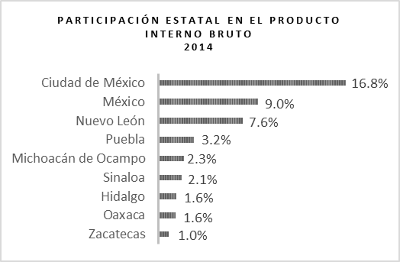
2.2. Características Económicas
De acuerdo con la información emitida por el INEGI en el Censo Económico 2014, el estado de Oaxaca generó una Producción Bruta Total de 213 783 millones de pesos, teniendo una participación en el PIB Nacional de tan sólo 1.6%.
Fuente: http://cuentame.inegi.org.mx
Notes:
Se realiza un comparativo entre los Estados en cuanto a la cantidad de Producción Bruta Total. Oaxaca tiene una participación en el PIB Nacional del 1.6%

Slide 15
2.2. Características Económicas
Durante el periodo 2003-2015 se observa el mismo comportamiento en el PIB: el Estado de Oaxaca durante los últimos 11 años no ha podido superar el porcentaje de participación respecto al PIB nacional representando cada año cifras que no superan el 1.6%. Esta situación también se ve reflejada en pequeñas tasas de crecimiento. Además de que el sector que genera más ingresos sigue siendo el terciario.
Promedio Estatal: 1.6
Sector que genera más Ingresos: Secundario
Fuente: Instituto Nacional de Estadística y Geografía (BIE)
Notes:
Si bien, el sector primario a nivel estatal no representa gran porcentaje si lo hace a nivel nacional, pues el Estado es productor de maíz, sorgo, cacahuate, alfalfa, frijol, alpiste, café, trigo, arroz, ajonjolí, cebada, caña de azúcar, piña, algodón, copra, limón, tamarindo, plátano, piña, naranja, mango, papaya, sandía, toronja, ciruela, manzana, tuna, durazno, aguacate y nuez.

Slide 16
2.2. Características Económicas
Fuente: Elaboración propia con datos del BIE
Notes:
Se observa que el comportamiento económico de Oaxaca es muy susceptible al comportamiento nacional y reflejo de una dependencia hacia otros ingresos.

Slide 17


2.2. Características Económicas
-Participación Sectorial en el Estado
Notes:
Se muestra participación que tiene cada sector en el PIB de Oaxaca expresada en porcentaje la . Las actividades que más aportan son las que pertenecen al sector secundario e industrial.

Slide 18
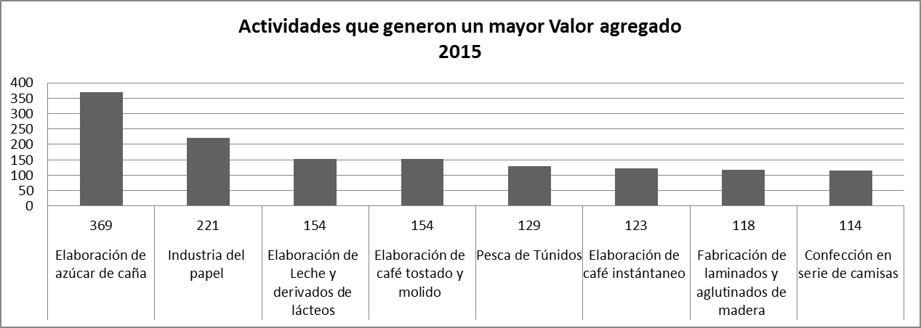
2.2. Características Económicas
Dentro de las actividades que generan un mayor valor agregado se encuentran:
Fuente: Censos Económicos 2014
Notes:
Se presentas las actividades del municipio que generan un mayor valor agregado

Slide 19
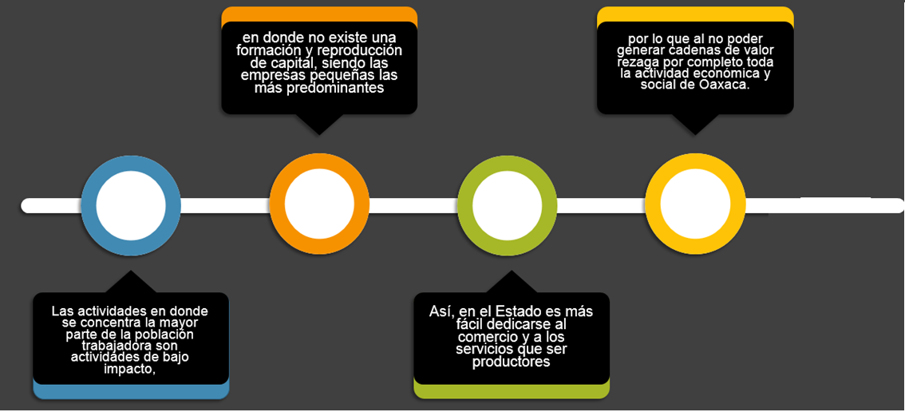
2.3. Características generales del Estado
Notes:
Se presenta un resumen de las características del Estado.

Slide 20

3. APLICACIÓN DE LAS CURVAS DE LOCALIZACIÓN
Notes:
Se presenta la tercera y última parte de la presentación. En este apartado se aplica la teoría vista anteriormente para poder realizar las curvas de localización.

Slide 21
3.1. Coeficientes de localización con Población Ocupada
Coeficiente de Localización por municipio 2009 y 2015
Municipio | Primario |  | Secundario |  | Terciario
 | 2009 | 2014 | 2009 | 2014 | 2009 | 2014
39 | 2.1 | 2.6 | 0.4 | 0.4 | 1.1 | 1.1
68 | 0.0 | 0.0 | 1.2 | 1.1 | 1.0 | 1.0
79 | 2.2 | 2.3 | 1.4 | 1.3 | 0.9 | 0.9
103 | 0.0 | 0.0 | 2.3 | 1.6 | 0.7 | 0.9
277 | 0.0 | 0.0 | 0.8 | 0.4 | 1.1 | 1.2
324 | 4.8 | 3.3 | 0.8 | 0.3 | 1.0 | 1.1
515 | 2.5 | 3.0 | 0.8 | 0.7 | 1.0 | 1.0
551 | 0.0 | 0.0 | 1.0 | 1.1 | 1.0 | 1.0
553 | 0.0 | 0.0 | 2.6 | 0.6 | 0.7 | 0.3
570 | 0.0 | 0.0 | 1.0 | 0.8 | 1.0 | 1.1
Fuente: Elaboración propia con datos del Censo Económico 2009 Y 2014
Notes:
Se muestran los valores del coeficiente de localización que obtuvieron los municipios más representativos del Estado de Oaxaca en cada sector. La variable que se utiliza es: Población ocupada.

Slide 22
3.2. Curvas de localización
Sector Primario 2009
Municipio | CL | Eij/Ej | Acumulado | % de Acumulado | Acumulado de % | E1/EN | Acumulado | % de Acululado | Acumulado de %
324 | 4.8 | 0.09 | 0.09 | 13% | 13 | 0.02 | 0.02 | 3% | 3
515 | 2.5 | 0.04 | 0.13 | 20% | 33 | 0.02 | 0.04 | 6% | 9
79 | 2.2 | 0.04 | 0.17 | 26% | 59 | 0.02 | 0.05 | 9% | 18
39 | 2.1 | 0.04 | 0.04 | 6% | 65 | 0.02 | 0.02 | 3% | 21
68 | 0.0 | 0.00 | 0.04 | 6% | 71 | 0.02 | 0.04 | 6% | 26
103 | 0.0 | 0.00 | 0.04 | 6% | 77 | 0.02 | 0.05 | 9% | 35
277 | 0.0 | 0.00 | 0.04 | 6% | 82 | 0.02 | 0.07 | 12% | 47
551 | 0.0 | 0.00 | 0.04 | 6% | 88 | 0.02 | 0.09 | 15% | 62
553 | 0.0 | 0.00 | 0.04 | 6% | 94 | 0.02 | 0.11 | 18% | 79
570 | 0.0 | 0.00 | 0.04 | 6% | 100 | 0.02 | 0.13 | 21% | 100
Fuente: Elaboración propia con datos del Censo Económico 2009 Y 2014
Notes:
Se presentan los valores ordenados de acuerdo con la teoría presentada anteriormente. La metodología anterior también aplica para valores de valor agregado. Por lo que en las siguientes diapositivas sólo se muestran resultados.

Slide 23

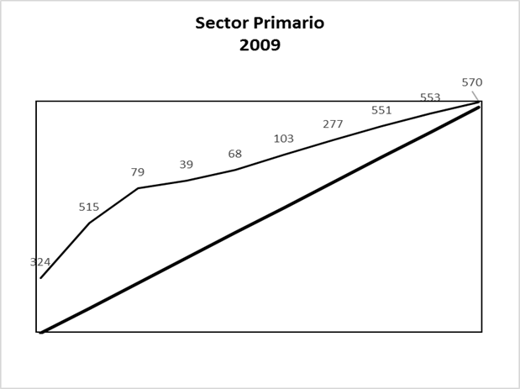
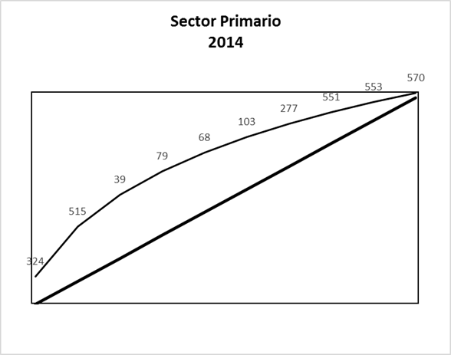
POBLACIÓN
OCUPADA
PRIMARIO
Notes:
Se muestra un comparativo entre el año 2009 y 2014 de los municipios más representativos del Estado en el sector primario. En el municipio Villa Sola de Vega (277), la especialización en el sector terciario junto con el crecimiento del sector primario que se ha mantenido constante durante 5 años situaciones han facilitado que el municipio concentre la mayor cantidad de empleos.

Slide 24
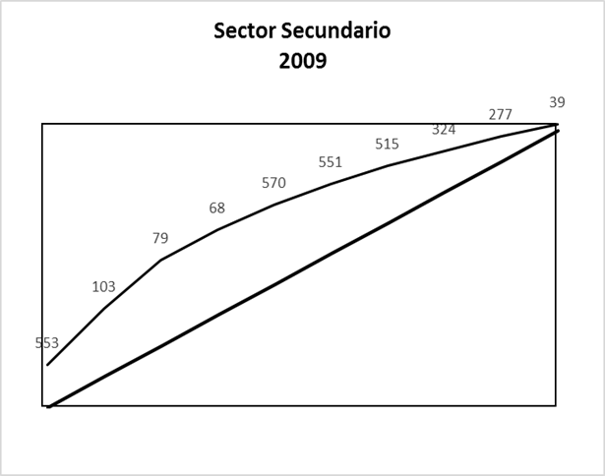
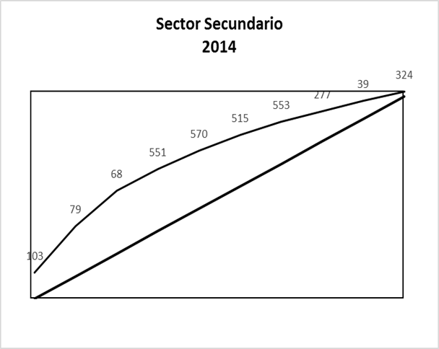
POBLACIÓN
OCUPADA
SECUNDARIO
Notes:
Se muestra un comparativo entre el año 2009 y 2014 de los municipios más representativos del Estado en el sector secundario. El municipio Villa Sola de Vega (277) no presenta cambios en los sectores anteriores, sin embargo el sector secundario ha ido disminuyendo.

Slide 25
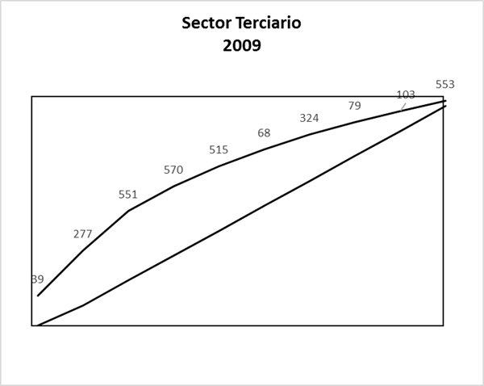
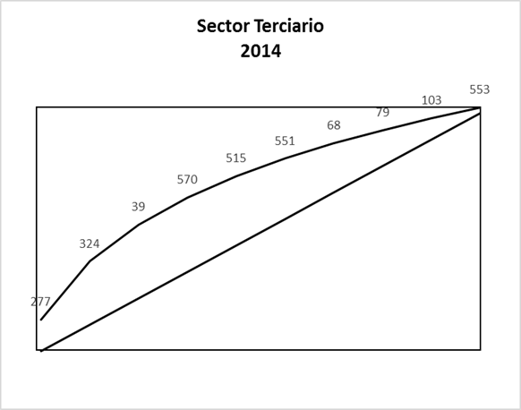
POBLACIÓN
OCUPADA
TERCIARIO
Notes:
Se muestra un comparativo entre el año 2009 y 2014 de los municipios más representativos del Estado en el sector terciario. Este sector es el que más empleos genera.

Slide 26
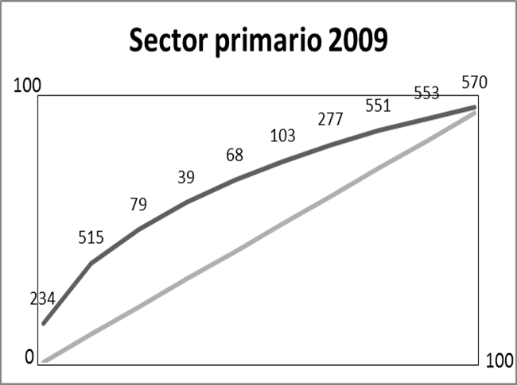
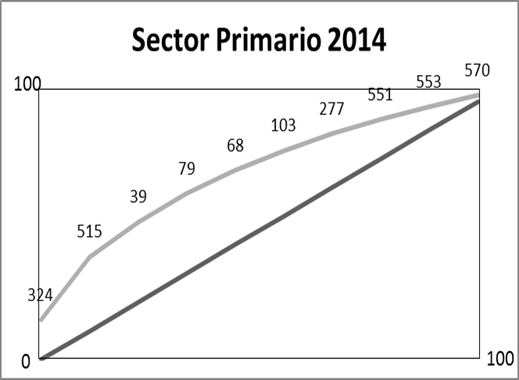
VALOR
AGREGADO
PRIMARIO
Notes:
Se muestra un comparativo entre el año 2009 y 2014 de los municipios más representativos del Estado en el sector primario. Para San Pedro Pochutla (324), su alto posicionamiento de localización se debe al incremento en el proceso productivo que ha tenido en la Agricultura, cría y explotación de animales, aprovechamiento forestal pesca y caza, el transcurso que ha tenido del 2009 al 2014, ha incrementado su productividad en dichas áreas.

Slide 27
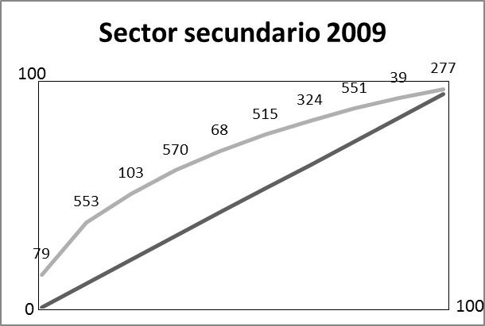
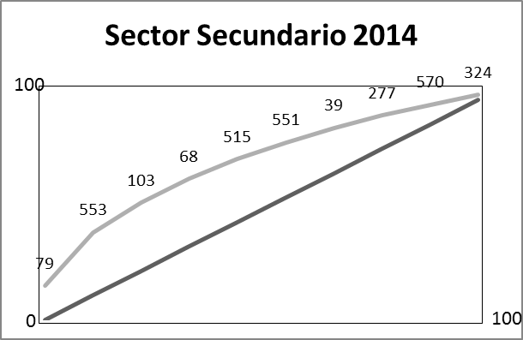
VALOR
AGREGADO
SECUNDARIO
Notes:
Se muestra un comparativo entre el año 2009 y 2014 de los municipios más representativos del Estado en el sector secundario. Para el 2009 los municipios que lograron posicionarse en una alta especialización en el sector secundario en el estado de Oaxaca fueron (79) Salina Cruz, (553) Tlalixtac de Cabrera. (103) San Antonino Castillo Velasco y para el 2014 el municipio (79) Salina Cruz fue el único que logro conservar su especialización.

Slide 28
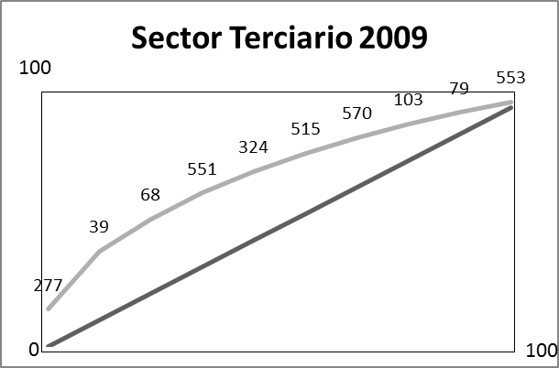
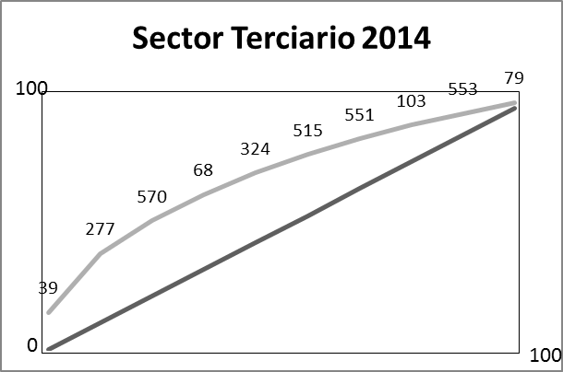
VALOR
AGREGADO
TERCIARIO
Notes:
Se muestra un comparativo entre el año 2009 y 2014 de los municipios más representativos del Estado en el sector terciario. En el estado de Oaxaca, el sector más importante es el terciario, por lo que es comprensible que la mayoría de los municipios tengan un mejor posicionamiento.

Slide 29
CONCLUSIONES
Con las Curvas de Localización se pueden identificar las oportunidades que tiene cada municipio para generar empleo.
Conocer el cambio y estructura de las curvas de localización permite formular políticas que ayuden a impulsar la productividad.
En el caso aplicado, se recomienda aumentar la especialización en el sector primario y revertir la tendencia del bajo crecimiento industrial para no depender de los servicios pues, concentrar el empleo en actividades relacionadas con servicios (que además presentan niveles bajos de productividad) hará que los municipios sólo intercambien mercancías o servicios sin que hayan sido transformados ahí mismo. Por lo tanto, la obtención y transformación de recursos es lo que va conducir hacia un crecimiento económico junto con la especialización
Notes:
Se presentan las principales conclusiones del tema abordado.

Slide 30
BIBLIOGRAFÍA
Hoover, E. (1951), Localización de la actividad económica F.C.E.. MEXICO.
Instituto Nacional de Estadística y Geografía . (2016). Anuario estadístico y geográfico por entidad federativa 2016. México: INEGI.
Instituto Nacional de Estadística y Geografía . (s.f.). Banco de Información Económica.
Instituto Nacional de Estadística y Geografía. (s.f.). Censos Económicos.
Instituto Nacional de Estadística y Geografía. (s.f.). Cuéntame INEGI.
6. Torres Torres, F., Ryszard Rozga, L., García de León, A. & Delgadillo Macías, J., 2009. Técnicas para el análisis regional. Desarrollo y aplicaciones. En: México: Trillas.
Notes:
Finalmente se presenta la bibliografía utilizada.

